Slide 1



Gender & Inclusion
Lezione 5
Barbara Martini

Slide 2
Il movimento femminista: dalle origini ai giorni nostri
Da dove siamo partiti/e
Dove siamo arrivati/e
Quanta strada dobbiamo fare

Slide 3
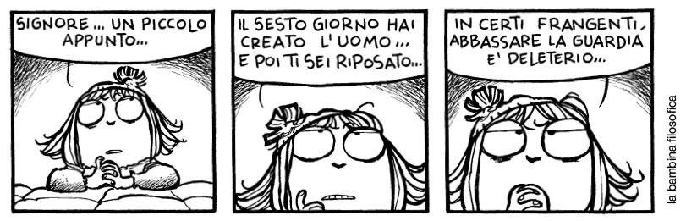
Quanto è difficile conquistare un diritto
Quanto è facile perderlo
Mai abbassare la guardia!

Slide 4

Dichiarazone dei diritti della donna e della cittadina: Olimpede de Gougens (1791)

Slide 5
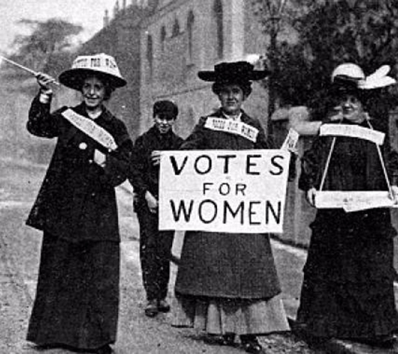
Le suffraggette
Gran Bretagna 1865
Obiettivo: parità tra uomo e donna non solo nel diritto di voto ma anche nel diritto di famiglia

Slide 6
Nonostante le richieste il processo richiede tempo… tanto tempo…
1906: Finlandia è primo paese europeo a concedere il diritto di voto alle donne;
1917: Russia con la rivoluzione di ottobre;
1918: Gran Bretagna;
1920: US

Slide 7
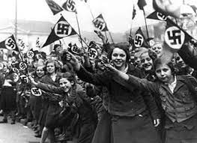
Le donne nella II guerra mondiale
GERMANIA
Secondo i dettami del nazismo le donne sono SPOSE & MADRI
In accordo con un atteggiamento patriarcale ereditato dall’impero tedesco, il motto era:
Kinder (bambini)
Küche (cucina)
Kirche (chiesa)

Slide 8
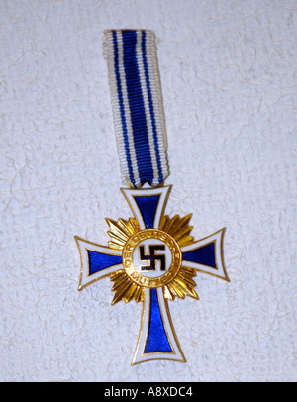
La croce d’onore pre le madri tedesche conferita a chi aveva più di 4 figli/e

Slide 9
LE DONNE
Avevano accesso limitato all’istruzione (NON potevano andare all’università);
Erano escluse dall’insegnamento universitario;
Non potevano fare le medichesse;
Non potevano assumere posizioni politiche di rilievo;
Potevano essere membri del partito ma SOLO in condizione subordinata;
Durante la guerra divennero personale militare ausiliario

Slide 10
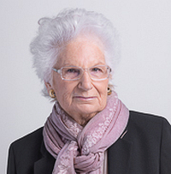
L’umiliazione delle donne passa anche attraverso le piccole cose
Liliana Segre, deportata nel lager femminile di Auschwitz-Birkenau all’età di tredici anni, ha ad esempio raccontato: «Nel lager ho sentito con molta forza il pudore violato, il disprezzo dei nazisti maschi verso donne umiliate. Non credo assolutamente che gli uomini provassero la stessa cosa». E ancora: «La spoliazione della femminilità, la rasatura, la perdita delle mestruazioni, sono state un percorso comune a tutte le donne. Sì, ne abbiamo risentito tutte moltissimo. Io soffrivo parecchio per le mestruazioni e ricordo che uno dei primi pensieri arrivando lì dentro era stato: e quando arriveranno le mestruazioni come farò?».

Slide 11
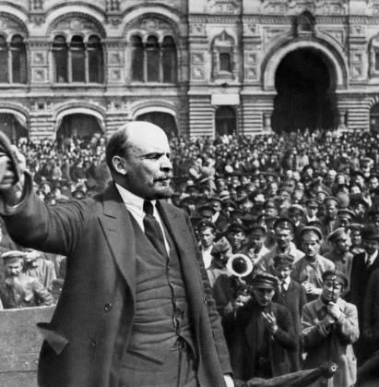
LA SITUAZIONE IN RUSSIA
LA RIVOLUZIONE DI OTTOBRE DA ALLE DONNE IL DIRITTO:
DI VOTO;
DI DIVORZIO;
DI ABORTO.

Slide 12
LA RIVOLUZIONE DI OTTOBRE OFFRE UNA SERIE DI SPUNTI INTERESSANTI
LA RIVOLUZIONE BOLSCEVICA TRASFORMA L’ISTUTUZIONE FAMILIARE;
I CONIUGI CONSERVANO I LORO DIRITTI DI PROPRIETA’;
I RELATIVI GUADAGNI;
I FIGLI NATI FUORI DAL MATRIMONIO HANNO GLI STESSI DIRITTI DEI FIGLI LEGITTIMI;
IL DIVORZIO E’ AMMESSO;
PARITA’ DI LAVORO;
PARITA’ DI RETRIBUZIONE

Slide 13
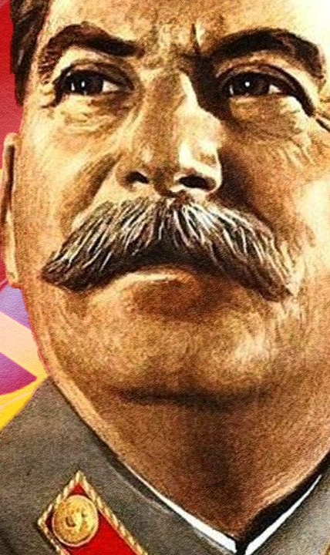
La morte di Lenin e l’arrivo di Stalin.. Il ritorno al punto di partenza
Il disegno di nuova famiglia ideato da Lenin venne infatti immediatamente abbandonato da Stalin, il quale mise in atto una serie di riforme sociali volte a ricostituire la struttura sociale patriarcale pre-rivoluzionaria. L’emancipazione femminile venne usata da Stalin come una pretesa per mobilizzare le donne in vista di uno sviluppo economico e per impiegarle nell’industria pesante per la produzione di armi.

Slide 14
Stalin.. La regressione
In un clima di desideri di libertà ed eguaglianza oramai perduti, Stalin impose il divieto di aborto nel 1936 ed introdusse nel 1944 la legge sulla famiglia. La stessa prevedeva l’imposizione di sanzioni per figli illegittimi e lo stanziamento di fondi a sostegno di madri nubili.

Slide 15
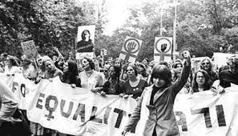
Il femminismo… Dalla prima alla seconda ondata
Con la prima ondata di femminismo le donne hanno ottenuto il diritto di voto e la rimozione degli ostacoli giuridici all’uguaglianza di genere
Con la seconda ondata di femminismo ci si concentra sulla sessualita’, famiglia, lavoro, diritti riproduttivi (siamo negli anni 60)

Slide 16
Femminismo della differenza (seconda ondata)
Valorizza la differenza sessuale
Rifiuta il modello maschile universale
Centralità di linguaggio e simbolico

Slide 17
La subordinazione è anche simbolica!
significa che le donne non sono subordinate solo:
nel lavoro
nel reddito
nei diritti
ma anche nel modo in cui:
vengono rappresentate
vengono nominate
vengono pensate

Slide 18
Esempio di subordinazione simbolica: linguaggio
uso del maschile come universale:
l’uomo è razionale
i cittadini (anche se sono donne)
📌 messaggio implicito: ➡️ il maschile = norma ➡️ il femminile = eccezione
Il maschile NON è inclusivo di genere

Slide 19

Femminismo della differenza: Francia
Hélène Cixous
Scrittura legata al corpo femminile
Rottura del linguaggio dominante
Hélène Cixous, con il concetto di écriture féminine, propone una forma di scrittura che rompe il linguaggio fallocentrico dominante, valorizzando il corpo, il desiderio e la soggettività femminile.

Slide 20
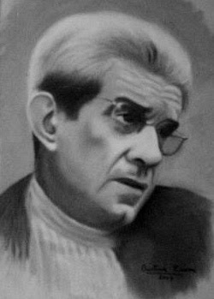
LACAN
Lacan concepisce il soggetto come effetto del linguaggio e dell’inconscio, inserito nell’ordine simbolico, una struttura che organizza la realtà ma che è profondamente segnata da una logica fallocentrica.
il sistema simbolico è costruito attorno al fallo
quindi:
il maschile diventa norma universale
il femminile è:
mancanza
posizione “altra”

Slide 21

Irigaray Luce
Secondo l'autrice la psicoanalisi e la filosofia classica hanno prodotto una cultura apparentemente valida per tutti, ma in realtà portatrice di valori maschilisti.
Speculum, de l'autre femme, dove critica con pungente ironia il pensiero di Freud e di Lacan sulla sessualità femminile.
Fondazione della teoria della differenza sessuale

Slide 22

Julia Kristeva
elabora una teoria del soggetto come realtà dinamica e instabile, introducendo la distinzione tra simbolico e semiotico e valorizzando il ruolo del corpo e del materno nella costruzione del linguaggio e della soggettività.
Kristeva distingue tra ordine simbolico, che rappresenta il linguaggio strutturato e sociale, e dimensione semiotica, legata al corpo e alle pulsioni, sostenendo che il soggetto si costituisce nella tensione tra queste due componenti.

Slide 23


Uno sguardo agli US
Fine della II guerra mondiale e boom economico
Si ritorna all’idea di una famiglia tradizionale

Slide 24
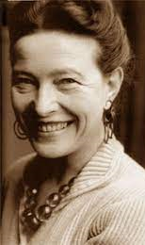
Le basi per la seconda ondata di femminismo
Simone de Beaviuor
È considerata la MADRE del movimento femminista la cui nascita coincide con quella dei movimenti studenteschi del 1968
All'università incontra, nel luglio 1929, colui che, senza matrimonio né convivenza, diventerà il compagno della sua vita, il filosofo esistenzialista Jean-Paul Sartre
Inizia a insegnare nel 1930, prima a Marsiglia, poi a Rouen, infine a Parigi, dove chiuderà la propria carriera di docente nel 1943, licenziata e interdetta a vita dall'insegnamento per corruzione di minore, per una relazione lesbica con una delle sue studentesse.

Slide 25

1960: FDA riconosce la pillola anticoncezionale
Libera le donne dalle gravidanze indesiderate
Svincola il sesso dalla procreazione

Slide 26
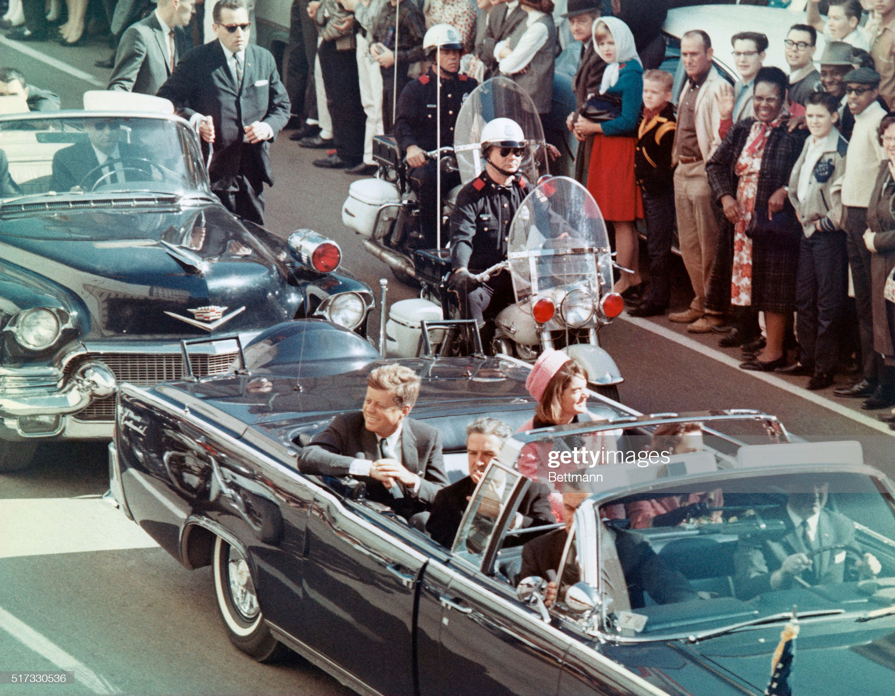
IL RUOLO DI JFK..

Slide 27
JFK
Promuove la Partecipazione delle donne nel suo staff; Istituì la commissione sullo stato delle donne
Presenta la relazione sulla disuguaglianza di genere (1963) a seguito della quale:
venne realizzato il congedo di maternità retribuito;
Favorito un maggiore accesso delle donne all’istruzione;
Stabilite forme di aiuto per la cura dei figli/e

Slide 28
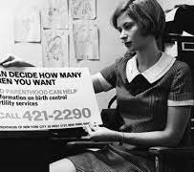
Dopo Kennedy il movimento cresce
Equal pay act 1963;
Civil right act 1964;
Sentenza della Corte Suprema US Griswold vs Connecticut (1965) dove il Connecticut vietava il controllo delle nascite

Slide 29

1966
La National Organization for Women (NOW) è la più grande organizzazione femminista negli Stati Uniti.
È stata fondata da Betty Friedan

Slide 30
A quel punto la storia si articola
Tradizionalisti;
Femminismo liberale;
Femminismo radicale;
Femminismo Marxista;
Femminismo culturale.

Slide 31
TRADIZIONALISTI
Durante il regime franchista 1939-1975) (il paese è stato una dittatura militare di tipo tradizionalista, autoritario, conservatore e clericale, ispirata al fascismo) in Spagna, veniva distribuito un fascicolo, solo alle donne, intitolato 11 regole per essere una buona moglie

Slide 32
Le regole
1. abbi la cena pronta;
2. sii bella;
3. sii dolce ed interessante;
4. tieni la casa in ordine;
5. fallo sentire in paradiso; accendi il camino prima del suo arrivo. Tuo marito sentirà di essere arrivato in un paradiso di riposo ed ordine, questo tirerà su il morale anche a te. In fin dei conti occuparti della sua comodità sarà per te un’enorme soddisfazione personale.

Slide 33
Le regole parte 2
6. Prepara i bambini;
7. Diminuisci al massimo il rumore;
8. Cerca di farti vedere felice;
9. Ascoltalo;
10. Mettiti nei suoi panni;
11. Non ti lamentare

Slide 34
Femminismo liberale
Il femminismo liberale, chiamato anche femminismo tradizionale, è un ramo principale del femminismo definito dalla sua attenzione al raggiungimento dell'uguaglianza di genere attraverso la riforma politica e legale nel quadro della democrazia liberale.
La teoria femminista liberale "ritiene che la disuguaglianza di genere sia prodotta da un accesso ridotto per le donne e le ragazze ai diritti civili e dall'allocazione di risorse sociali come l'istruzione e l'occupazione".

Slide 35
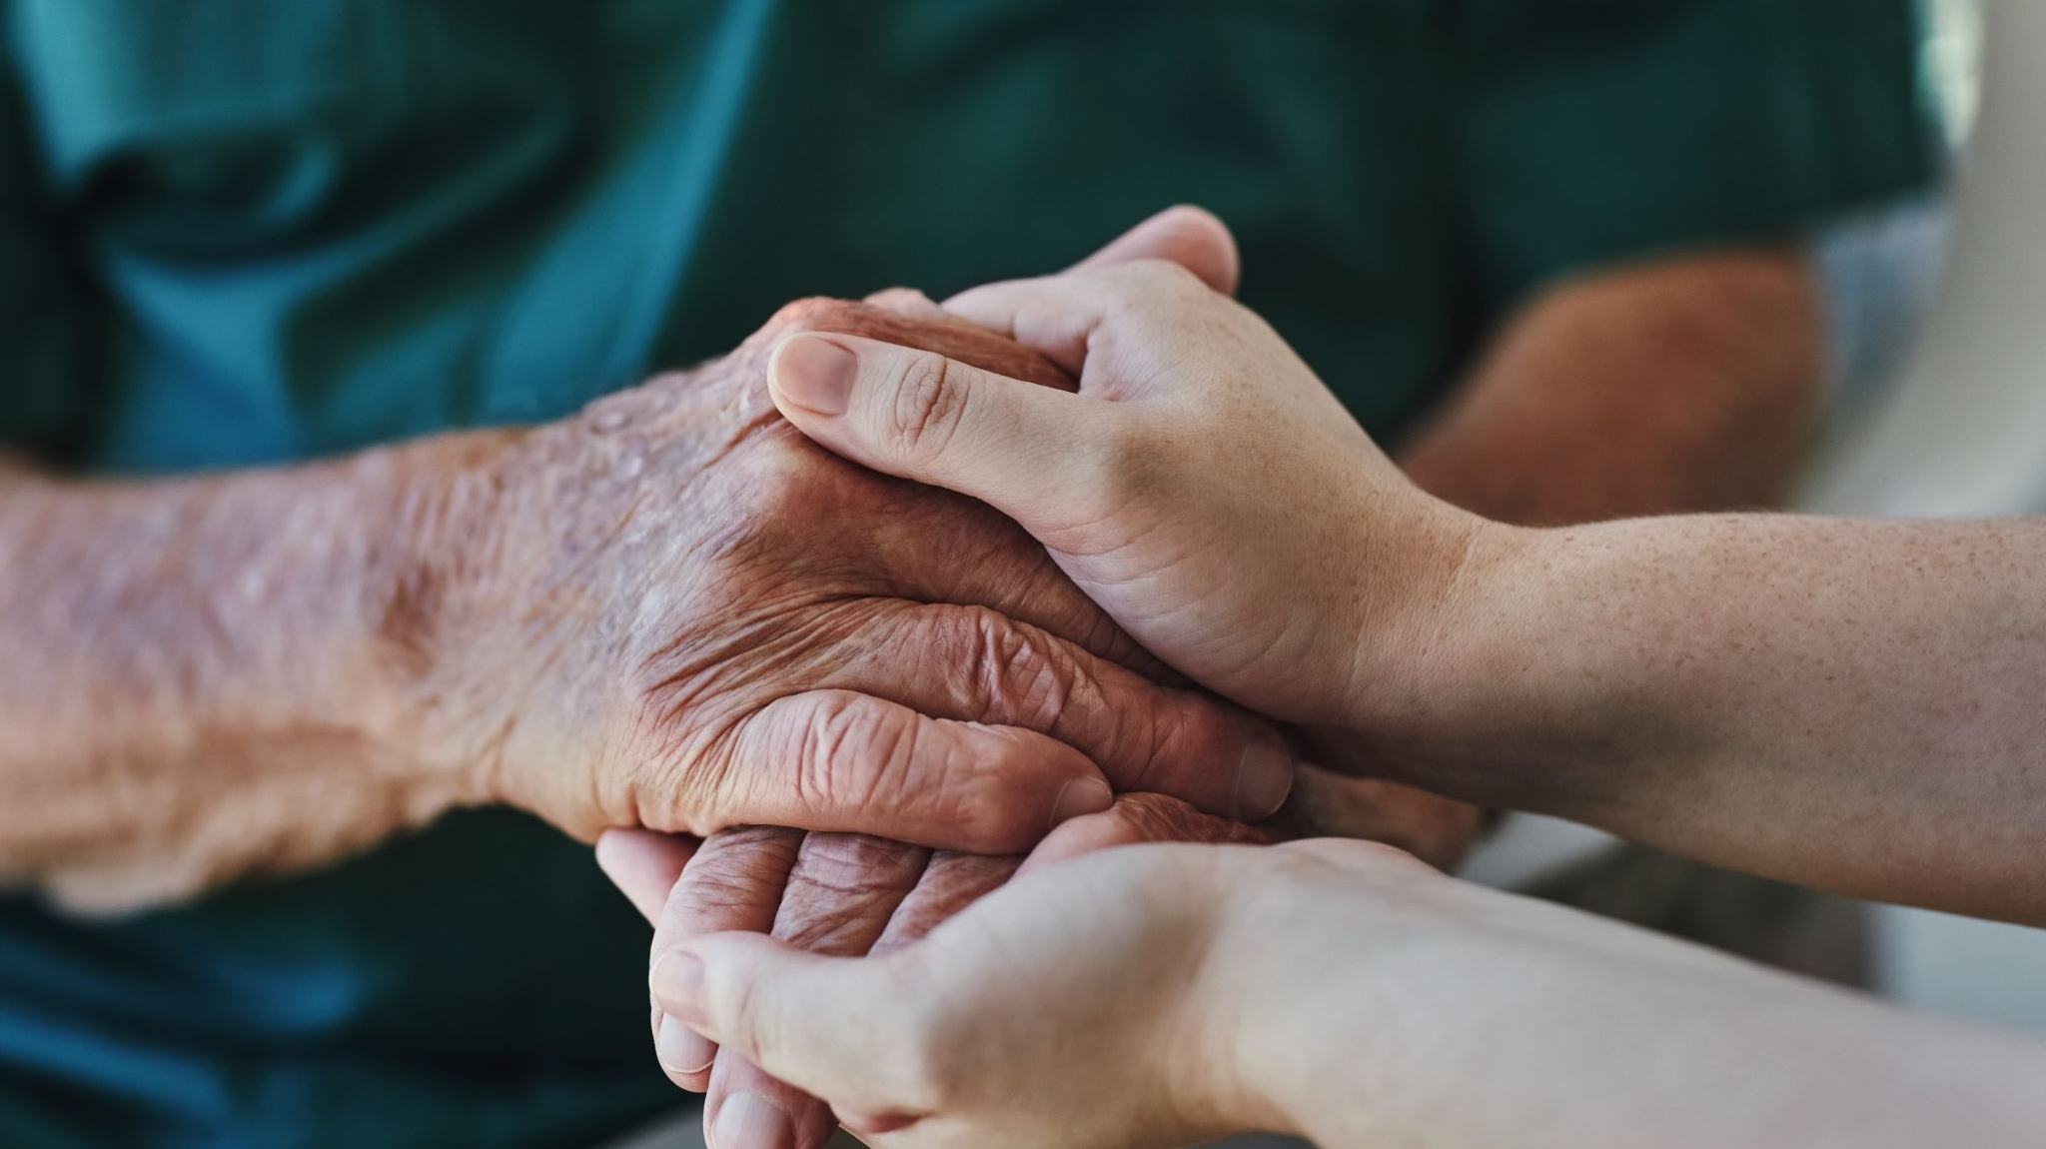
Al suo centro il femminismo liberale crede nelle "riforme pragmatiche contro discriminazione di genere attraverso la promozione della parità di diritti attraverso l'adozione e la formulazione di leggi e politiche che garantiscano l'uguaglianza.«
Le femministe liberali sostengono che la società ha la falsa convinzione che le donne siano, per natura, meno capaci intellettualmente e fisicamente degli uomini; quindi tende a discriminare le donne nell'accademia, nel forum e nel mercato. Le femministe liberali credono che "la subordinazione femminile sia radicata in una serie di vincoli legali e consuetudinari che bloccano l'ingresso e il successo delle donne nel cosiddetto mondo pubblico", e lottano per l'uguaglianza di genere attraverso la riforma politica e legale.
Intrinsecamente pragmatico, il femminismo liberale non ha un insieme di filosofie chiaramente definito. Le femministe liberali tendono a concentrarsi su riforme pratiche di leggi e politiche per raggiungere l'uguaglianza;

Slide 36
Il femminismo radicale
Connesso al concetto di PATRIARCATO
una società sotto regole patriarcali è necessariamente oppressiva verso le donne;
il genere è un costrutto completamente sociale creato per il beneficio della società patriarcale;
Per le femministe radicali, la vera uguaglianza tra i sessi si può ottenere solo abbattendo questi costrutti sociali di genere assieme al resto della struttura di potere che mantiene le ineguaglianze

Slide 37

Dove siamo ora????
Dove dobbiamo andare???

Slide 38

Dove siamo ora
dove dobbiamo andare

Slide 39
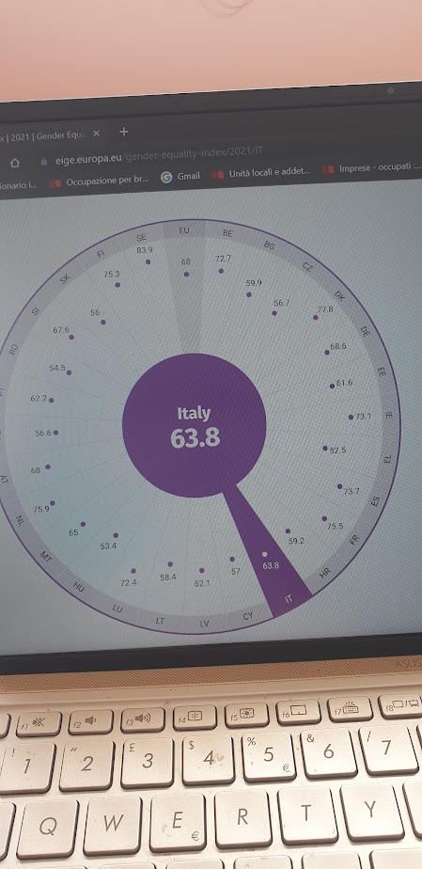
GENDER EQUALITY INDEX 2021

Slide 40

COSA DOBBIAMO FARE
La IV ondata di femminismo si sviluppa a partire dal 2010 e si basa sul concetto di INTERSEZIONALITA’: sovrapposizione di diverse identità sociali, non solo quella di genere;

